Slide 1
planogram3d
Geamănul digital al rețelei de retail «Gurman» din Chișinău și al rețelei de stații de alimentare din toată Moldova
Planograme 3D și control de conformitate · harta live a rețelei din Chișinău · senzori ai sălii de vânzare · simulator de instruire a personalului și Roblox · livrare cu tablou de sosire bazat pe IA · rețea de stații de alimentare din toată Moldova · bon fiscal moldovenesc · interfață în trei limbi. Toate linkurile din această prezentare duc la sistemul demo funcțional.
1 / 14

Slide 2
Șase blocuri funcționale ale platformei
🧊 Planograme 3D
Vânzări curente cu hartă termică a stocurilor și planograma aprobată pe furnizori; carduri SKU la hover.
✅ Control de conformitate
Regulament, contracte, fapt vs. plan, OOS — raport sub scena 3D, 16 abateri în demo.
🗺 Harta live a Chișinăului
Orașul real (OSM) în 2D/3D, emularea zilei comerciale, Zabbix, centrul logistic cu curse.
📡 Senzorii sălii
Cozi, terminale mobile pe BLE/LoRa, frigidere, consumabile, estimarea traficului din senzorii de intrare/ieșire.
🎓 Simulator + Roblox
Joc de instruire a casierilor; puncte, insigne și clasament al echipei prin Open Cloud.
🛵 Livrare
Asamblare, rute, diagramă Gantt, tablou de sosire cu IA și bon fiscal la predare.
2 / 14

Slide 3
Arhitectură: nucleu integrabil și extensii
planogram3d.core
modelul de date Store · verificări de conformitate · scene 3D (Plotly) · rapoarte HTML
planogram3d.webapp
harta rețelei · simularea sălii · simulator · livrare · contur de combustibil · Zabbix · echipa Roblox (Flask)
planogram3d.robloxkit
convertor de scene în .rbxlx · scripturi Luau ale simulatorului · fișiere place pentru Roblox Studio
Un singur obiect Store — toate datele sistemului
Magazine, rafturi, produse, furnizori, contracte, planograme, vânzări, precum și stații de combustibil și curse de cisterne. Se alimentează din sistemul de evidență (inclusiv Artgranit), BD sau CSV; reguli proprii — prin extra_checks.
3 / 14

Slide 4
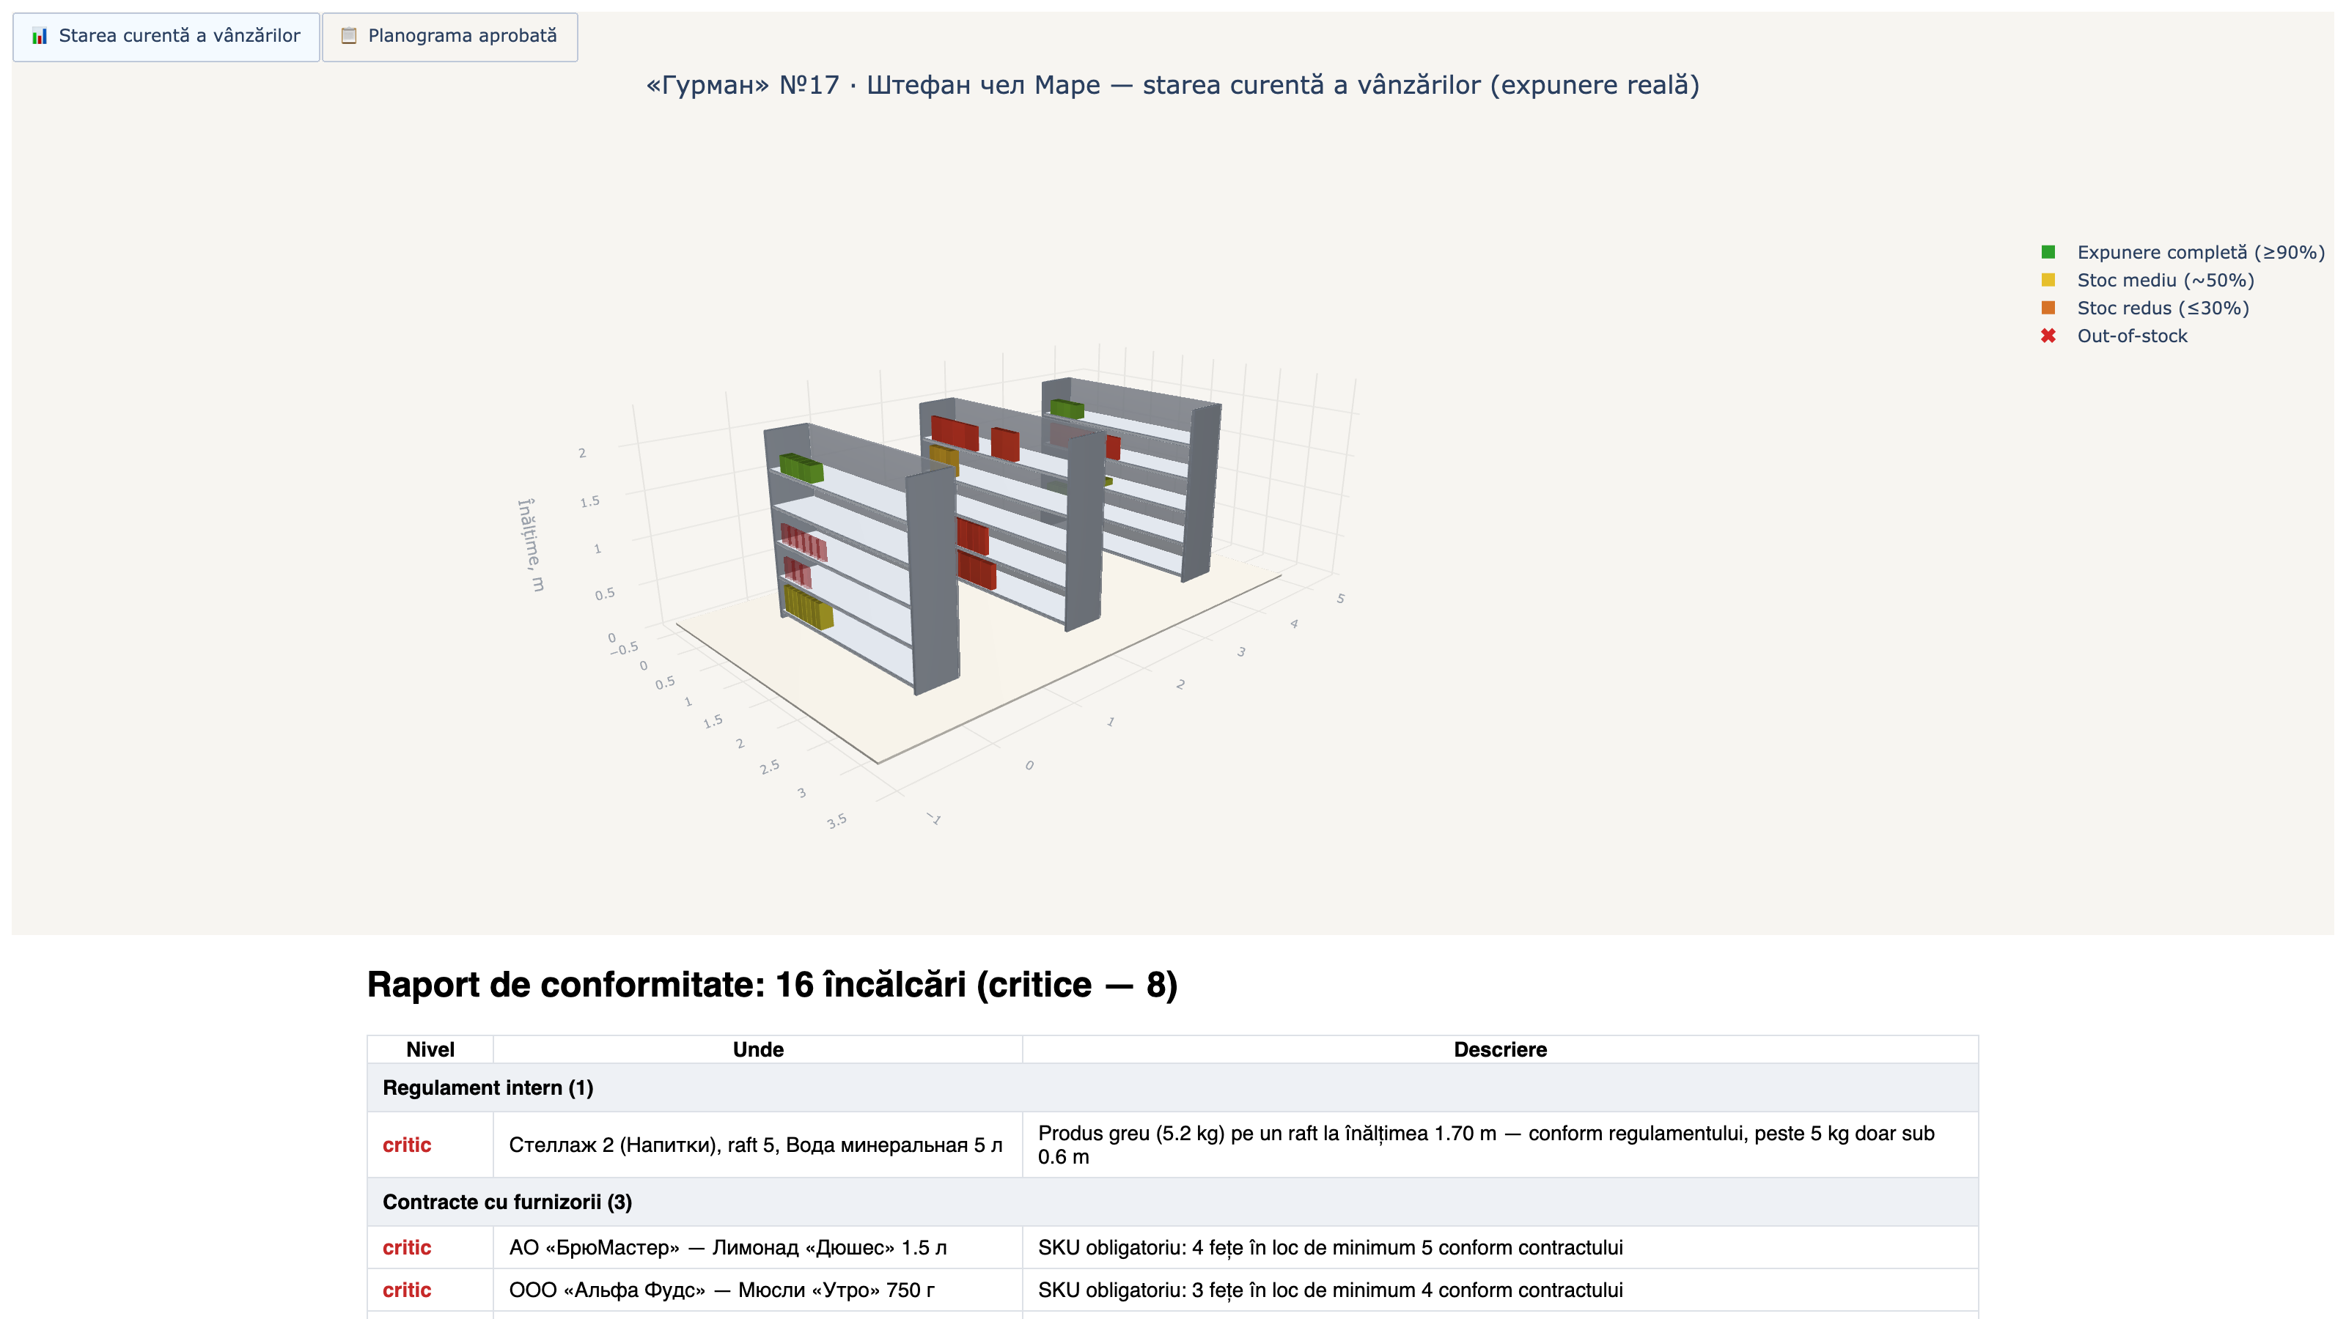
Planograma 3D: vânzări și planograma aprobată
• Două regimuri ale aceleiași scene — „Starea curentă a vânzărilor” și „Planograma aprobată”, comutare prin butoane
• Hartă termică a stocurilor: verde — raft plin, roșu semitransparent — out-of-stock
• Adâncimea stivei de produs este proporțională cu stocul
• Planograma aprobată este colorată pe furnizori — se văd cotele de raft din contracte
• Card la hover: SKU, furnizor, facinguri, stoc, viteza de vânzare, rezervă în zile
• Raportul — un fișier HTML autonom: poate fi trimis prin e-mail
4 / 14

Slide 5
Control de conformitate: regulament și contracte
• Regulament intern — greutate pe rafturile de sus, gabarite în lumina raftului, supraîncărcare și suprapuneri de expunere
• Contracte cu furnizorii — cotă minimă de raft, SKU obligatorii, nivelul ochilor
• Fapt vs. planogramă — poziții lipsă sau în plus, discrepanțe de facinguri
• Vânzări — out-of-stock, umplere scăzută, stoc sub vânzările zilnice
• Fiecare abatere are o „adresă”: raft, poliță, SKU, motiv
16
încălcări găsite de magazinul demo (6 critice)
5 / 14

Slide 6
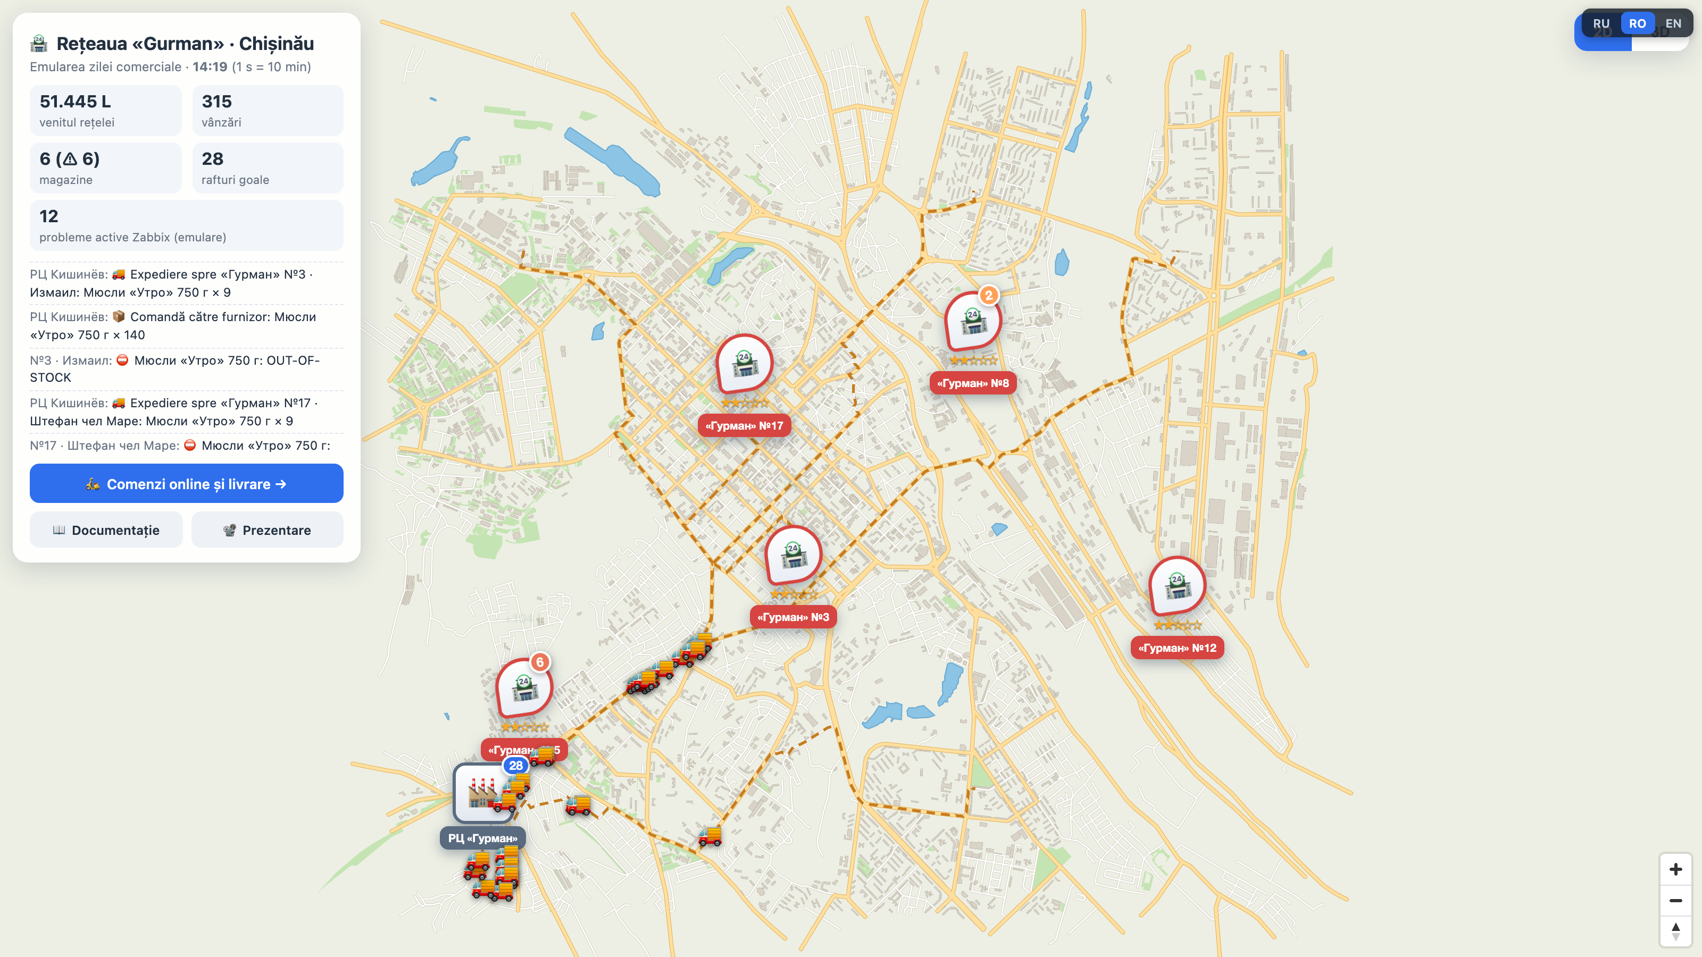
Harta live a Chișinăului, Zabbix și centrul logistic
• Hartă din OpenStreetMap: străzi, clădiri din Chișinău — autonomă, nu necesită internet; 2D/3D cu extrudare pe număr de etaje
• Emularea zilei comerciale (1 s = 10 min): vânzări și venituri în lei moldovenești (L), rafturi goale, flux de evenimente
• Zabbix: insignă cu probleme active pe fiecare magazin, listă în card (API real sau emulare)
• Buffer DC: raft gol → comandă → camion pe străzile Chișinăului → reaprovizionare; recomandă la furnizori
• Intrare în magazin, în stil de joc: zbor de cameră, „ușă”, interior cu trei file
6 / 14

Slide 7
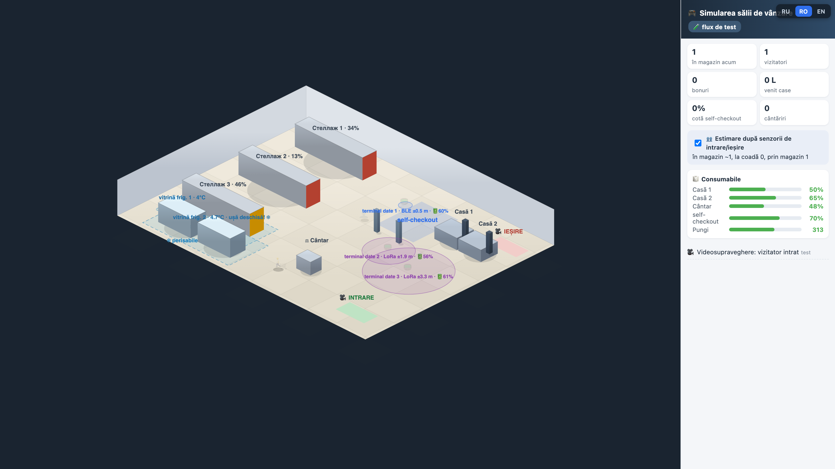
Simularea sălii: senzorii magazinului pe o singură schemă
• Clienții merg la rafturile reale ale planogramei, la cântare, case și punctul de control
• Cozi la case în timp real; estimarea traficului: senzori intrare/ieșire − cozi = distribuit uniform în sală
• Terminale mobile: beacon-uri BLE (±0.5–1 m) în zona de vânzare, LoRa (±2–3.5 m) pe restul suprafeței, cercuri de precizie
• Frigidere: temperatură, ușă, compresor, alarme; zonele de produse perisabile sunt evidențiate
• Consumabile: bandă case/cântare, pungi — cereri de înlocuire
7 / 14

Slide 8
Simulator pentru personal și motivare în Roblox
• Joc de tip time-management: depozit → rafturi → casă, curățenie, bandă, frigidere
• Clienți cu răbdare ❤ — pleacă supărați dacă așteaptă
• 3 schimburi-nivel, stele, analiza greșelilor și sfaturi la final
• Înregistrare: nume + nick Roblox; puncte și insigne pentru cazuri
• Open Cloud: DataStore + MessagingService — recompensele se văd direct în experiența Roblox
• Convertorul robloxkit: sala cu planograma reală → .rbxlx pentru Roblox Studio
8 / 14

Slide 9
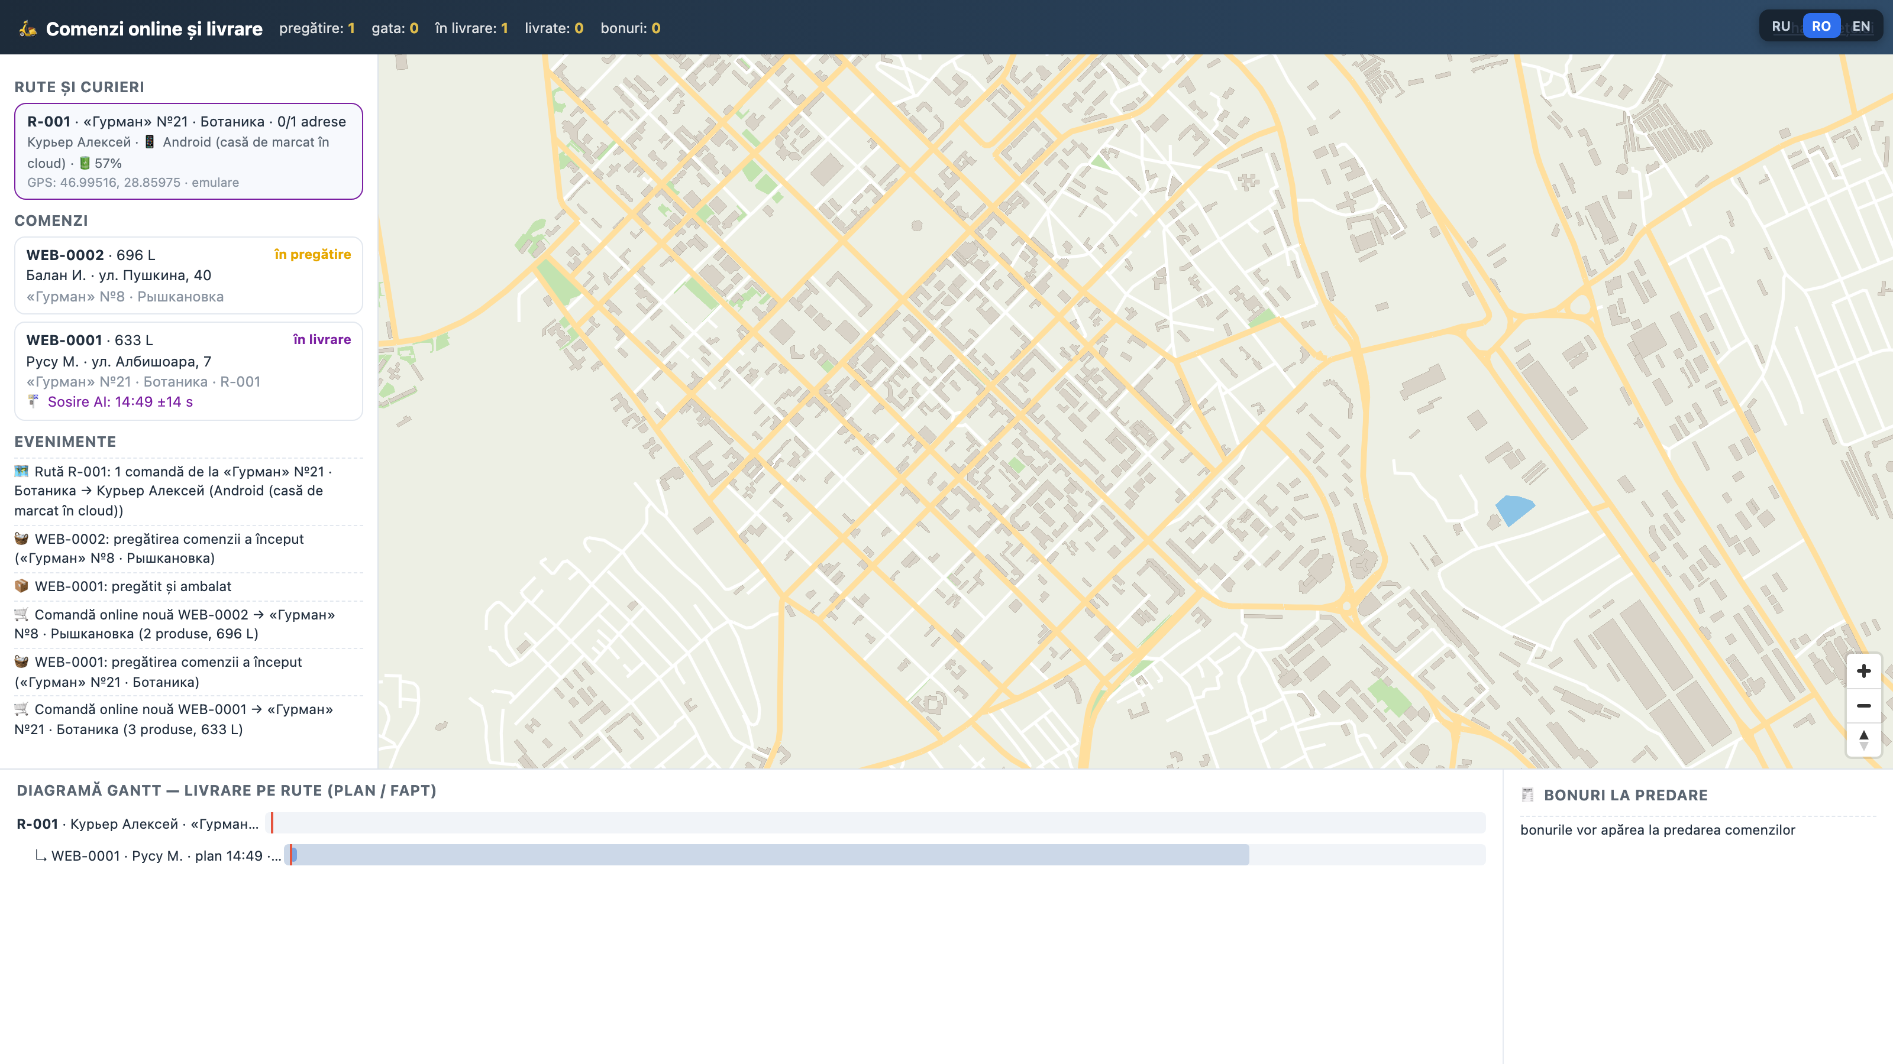
Comenzi online: asamblare → rute → Gantt → GPS → bon
• Comenzile se leagă de cel mai apropiat magazin, asamblare după planogramă
• Gruparea în rute de 2–4 adrese („cel mai apropiat vecin”)
• Diagramă Gantt: plan/fapt pentru fiecare etapă, linia „acum”, întârzierile în roșu
• Curieri pe hartă după GPS din aplicație (POST /api/delivery/gps); fără telemetrie — emulare
• Bonul la predare — bon fiscal conform legislației moldovenești (HG 141/2019); format tipărit de 80 mm
9 / 14

Slide 10
Tablou de sosire cu IA: fiecare punct își vede transportul
prin analogie cu „stațiile inteligente” de transport public (Urban Way, Bălți · EIT Urban Mobility): telemetrie GPS a mașinilor → model IA → tablou online la punct
• Magazin: tabloul mașinilor furnizorilor și DC direct în cardul de pe hartă — ora de sosire, ±σ, progresul cursei
• Adresa clientului: clic pe punctul de pe panoul de livrare — curier, poziția în coadă, ora IA vs. plan, actualizare live
• Modelul învață online din telemetria fiecărei etape finalizate: viteze EWMA cu dispersie, coeficienți de trafic pe ora zilei, durata predării
• Incertitudinea este onestă: ±1σ se acumulează pe etapele rutei
• Același predictor deservește și conturul de combustibil: tabloul de sosire al cisternelor la stații
10 / 14

Slide 11
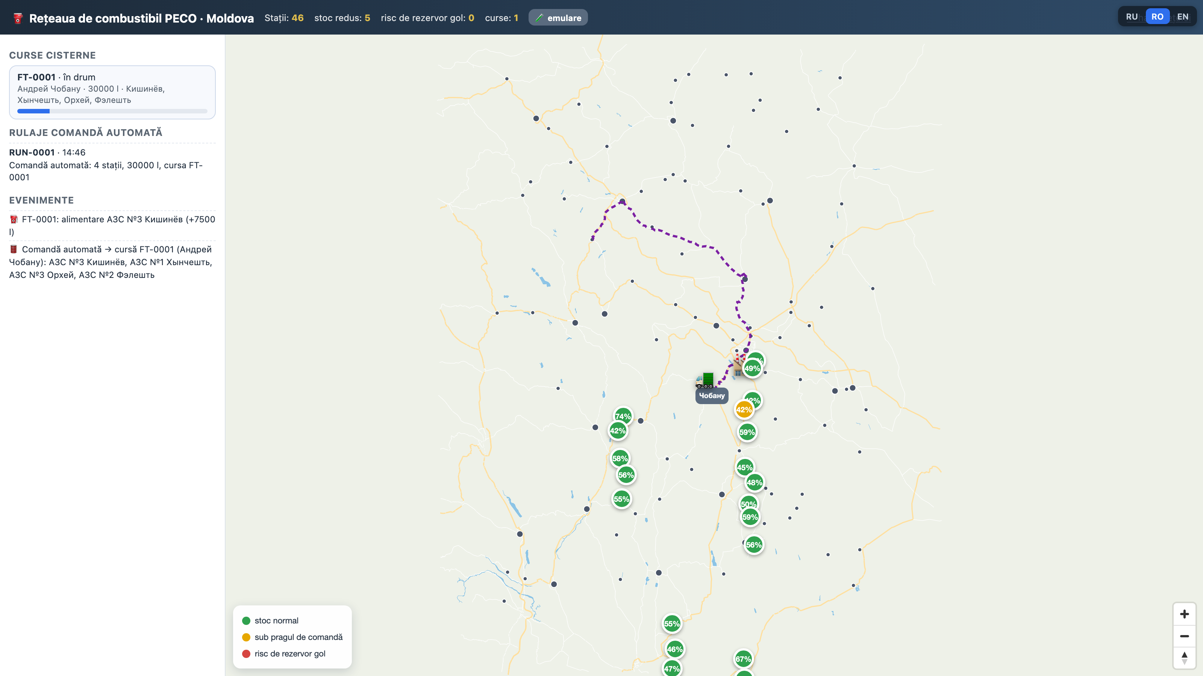
Contur de combustibil: geamănul digital al rețelei de stații din Moldova
aceeași soluție arhitecturală ca la rețeaua de retail — hartă autonomă, deplasare pe drumuri reale, tablou de sosire cu IA — aplicată unui alt domeniu
• 46 de stații reale din toată Moldova, plus baza de combustibil Sîngera — hartă autonomă a țării (OSM), fără internet
• Cisternele circulă pe șoselele reale ale Moldovei (graf rutier, A*), nu în linie dreaptă
• Comandă automată: stocul stației scade sub prag → cursa cisternei se generează automat
• Integrare live cu ERP Artgranit: sistemul interoghează sursa reală, iar la indisponibilitate revine la emulare după un timeout — fără nicio întrerupere a demo-ului
• Tablou de sosire cu IA la fiecare stație — același predictor eta_ai.py ca la livrarea de retail
• Flux de evenimente: comandă, expediere de la baza de combustibil, sosire, pierderea/restabilirea legăturii cu ERP
11 / 14

Slide 12
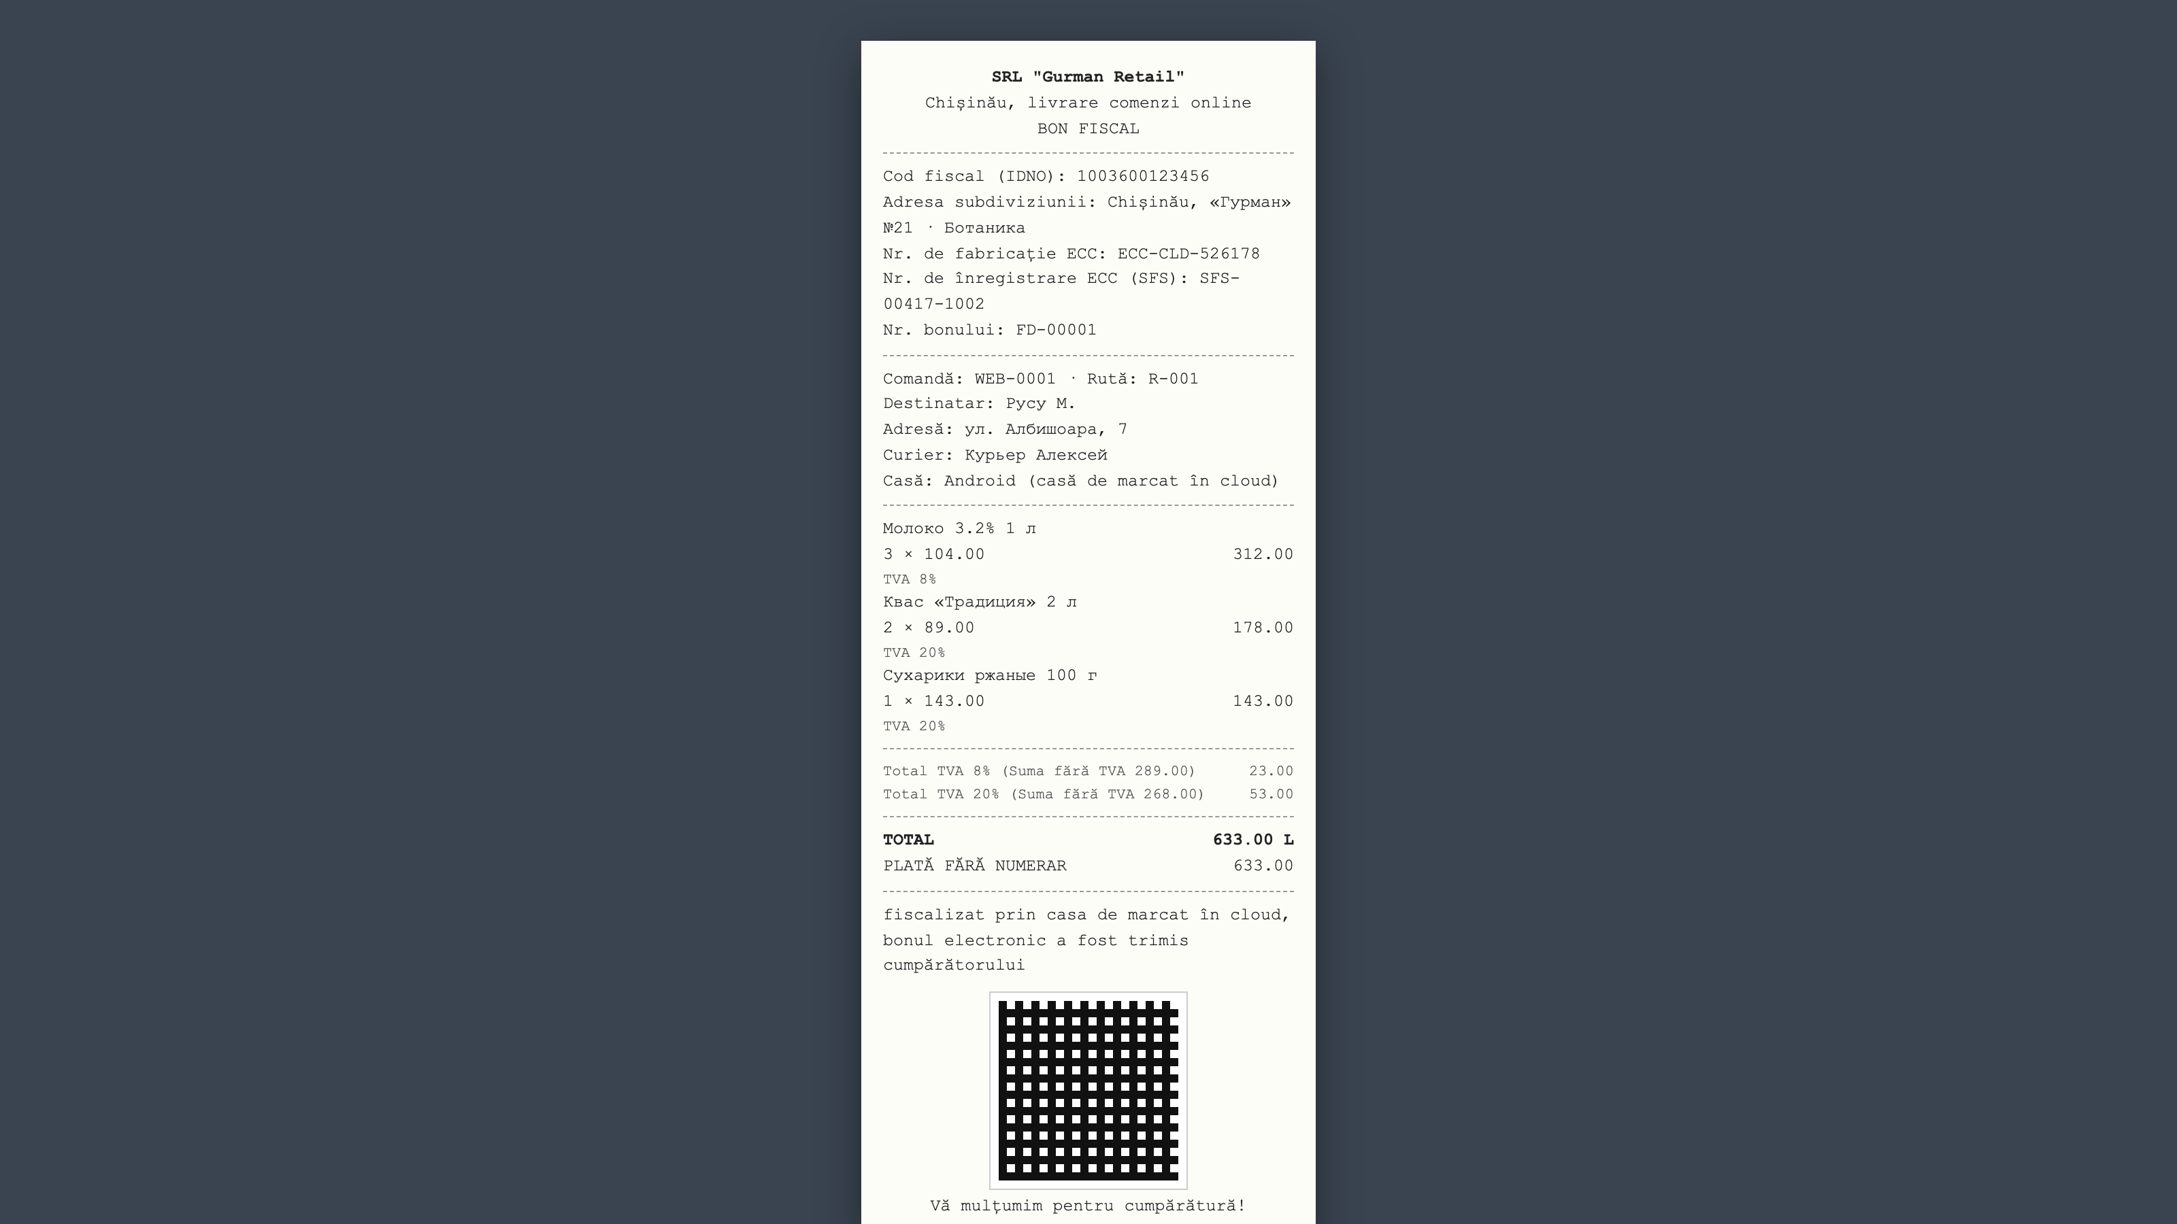
Bonul conform legislației moldovenești: bon fiscal
HG 141/2019, Serviciul Fiscal de Stat — formatul bonului a fost adaptat cerințelor Moldovei
• Datele companiei: denumire, IDNO (cod fiscal), adresa subdiviziunii
• Numărul de fabricație și de înregistrare ECC, nu FN/FD/FP din legislația rusă
• TVA se calculează pe cote, separat pentru fiecare poziție: 20% standard, 8% redusă (pâine, lapte și alte produse de primă necesitate)
• Format tipărit de 80 mm — același bon care merge pe Android cu casă de marcat în cloud sau pe terminalul SmartOne
• Se generează în momentul predării comenzii de către curier, legat de o rută și un destinatar anume
12 / 14

Slide 13
Trei limbi ale interfeței: ru / ro / en
româna — limba de stat, rusa și engleza — limbile de lucru ale audienței curente
• Catalog cu 422 de chei traduse: interfață, flux de evenimente, bon, indicii ale simulatorului
• Comutator de limbă pe fiecare ecran — hartă, livrare, rețea de combustibil, planogramă, simulator, documentație, prezentări
• Pluralul se calculează după regulile fiecărei limbi în parte (rusa — 3 forme, română — 2, engleză — 2)
• Alegerea limbii este reținută (localStorage) și supraviețuiește navigării între secțiuni prin linkuri
• Fluxul de evenimente și bonul fiscal se compun pe server, în limba cererii — nu doar etichetele statice
13 / 14

Slide 14
Concluzii și dezvoltare
6
magazine ale rețelei din Chișinău
46
stații în conturul de combustibil
3
limbi ale interfeței
1
obiect Store pentru toate datele
O singură platformă — de la raftul din Chișinău până la șoseaua de combustibil din toată Moldova — pe un singur nucleu, cu prima integrare live (Artgranit) și bonul fiscal moldovenesc.
Următorul pas: un pilot pe un magazin real sau pe segmentul de combustibil, integrare printr-un singur obiect Store.
14 / 14

